Slide 1
Лёгкая Атлетика

Slide 2
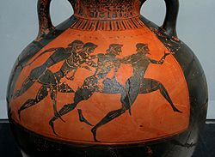
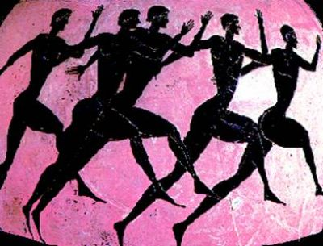
История легкой атлетики началась с соревнований в беге на олимпийских играх Древней Греции (776 год до нашей эры).

Slide 3
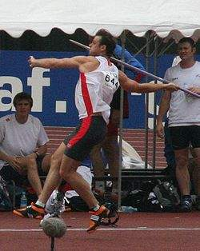
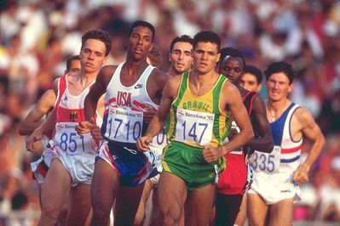
Лёгкая атлетика — совокупность видов спорта, включающая бег, ходьбу, прыжки и метания.
Высшим руководящим органом регулирующим проведение соревнований и развитием лёгкой атлетики как вида спорта является: Международная ассоциация легкоатлетических федераций (ИААФ)

Slide 4
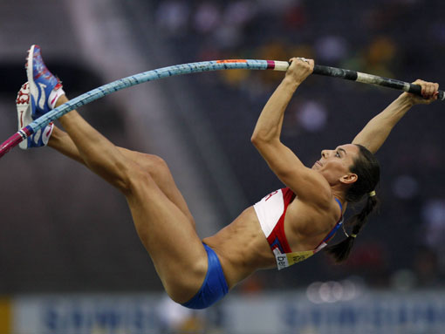
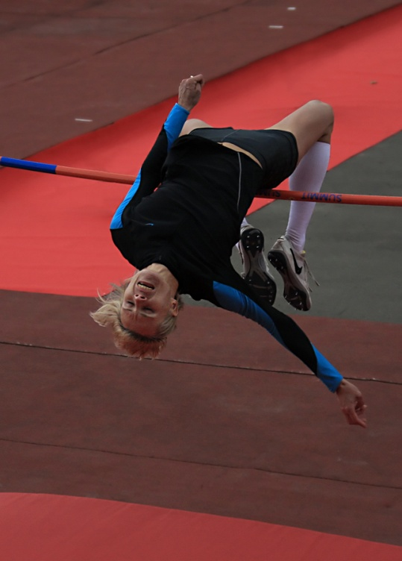
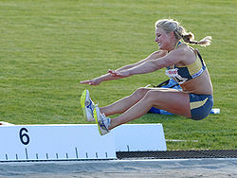
прыжки
в длину
высоту
тройной
с шестом

Slide 5
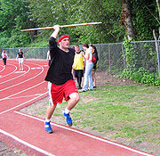
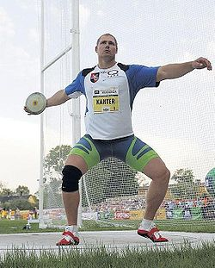
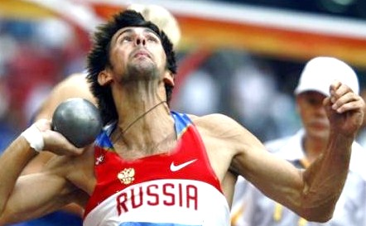
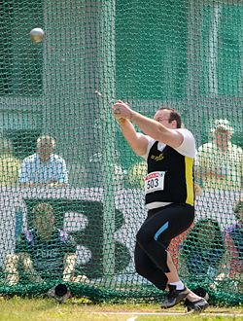
метание Требует от спортсменов взрывной силы координации
Ядра диска копья молота

Slide 6
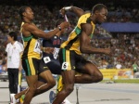
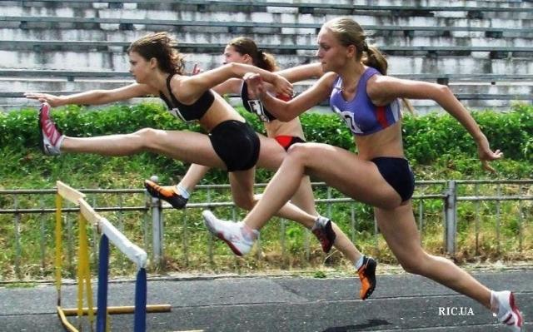
Бег
Спринт
Бег на средние дистанции
Бег на длинные дистанции
Марафонский бег
Бег с барьерами
Эстафетный бег

Slide 7
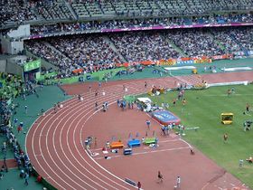
Принято измерять дистанции на стадионах в метрах (бег на 10 000 метров), а на шоссе или открытой местности в километрах (кросс 10 километров). Дорожки на стадионах имеют специальную разметку, отмечающую старт всех беговых
дисциплин
и коридоры
для передачи
эстафет

Slide 8
Для бегунов важнейшими качествами являются:
способность поддерживать высокую скорость на дистанции,
выносливость (для средних и длинных),
скоростная выносливость (для длинного спринта),
реакция и тактическое мышление.

Slide 9
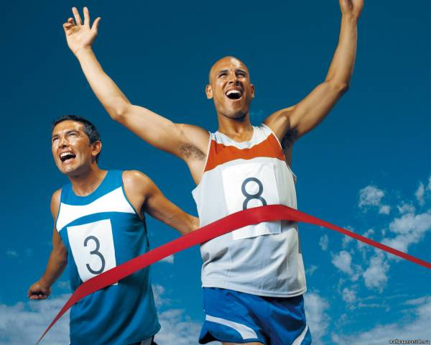
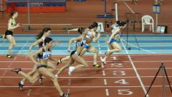
Выигрывает тот спортсмен который первым пересекает линию финиша. При этом в случае спорных ситуаций привлекается фотофиниш и первым считается тот легкоатлет, часть туловища которого первой пересекла линию
финиша.

Slide 10
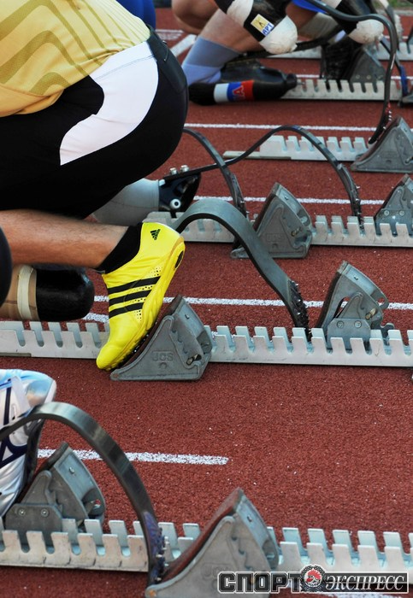
Технику бега
принято условно делить на следующие фазы:
старт
стартовый разгон
бег по дистанции
финиширование

Slide 11
ПРАВИЛЬНОЕ ДЫХАНИЕ ПРИ БЕГЕ
Перед стартом спортсмен делает несколько глубоких вдохов и выдохов (но не быстро, иначе может закружиться голова). После команды «На старт!», заняв стартовую позу, он делает 2-3 глубоких вдоха и выдоха. По команде «Внимание!», делает глубокий вдох и полный выдох. При прохождении дистанции дышать нужно в ритм бега (на 2-3 шага вдох и на 2-3 шага выдох.) На протяжении всего бега ритм дыхания меняется: со старта бегун дышит глубже и реже, при ускорениях - чаще. Дышать необходимо через полуоткрытый рот и нос.

Slide 12
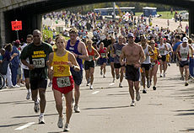
Марафон
— олимпийская дисциплина легкоатлетической программы у мужчин с 1896 г, у женщин—с 1984 г. Забег на дистанцию 42 км 195 м. Марафонские соревнования проводятся на шоссе, но само слово часто применяют
к любым длительным
пробегам.

Slide 13
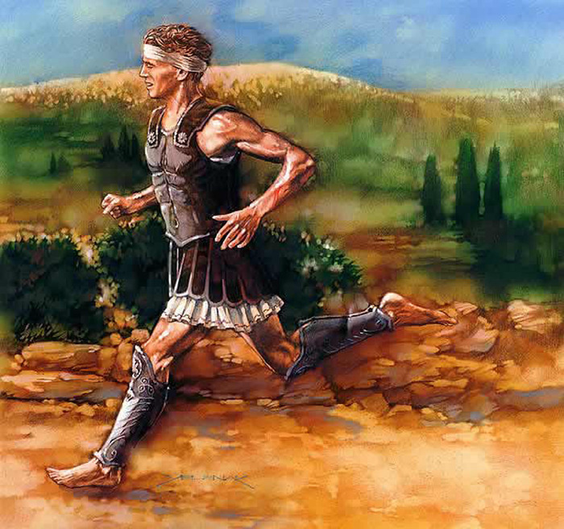
Согласно легенде
греческий воин Фидиппид
(по другим источникам —
Филиппид) в 490 г до н.э.
после битвы при Марафоне пробежал, не останавливаясь, от Марафона до Афин, чтобы возвестить о победе греков. Добежав до Афин, он успел крикнуть «Радуйтесь, афиняне, мы победили!» и упал замертво.

Slide 14
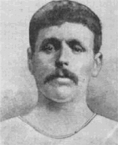
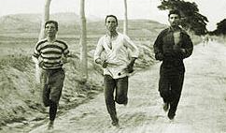
Спирос Луис
Первые состязания марафонцев были
проведены в 1896 г на Олимпиаде в Афинах. В то время никто не бегал на такие расстояния, а память о славной кончине Фидиппида не давала повода для оптимизма. На старт вышли семнадцать смельчаков. Победителем стал грек Спирос Луис с результатом
2 часа 58 минут 50 секунд.
Король
Греции
пожал ему руку

Slide 15
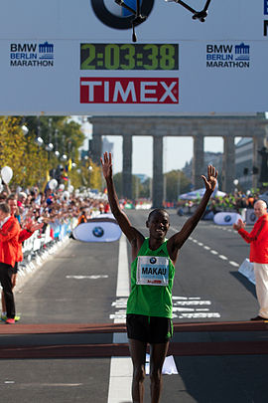
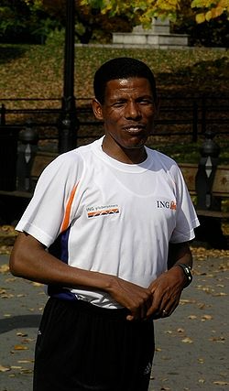
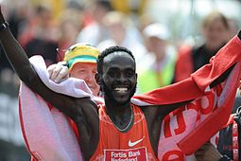
Мировые рекорды среди мужчин
Время Имя Страна Дата Марафон
2:03:38 Патрик Макау Кения 2011 Берлинский
2:03:42 Уилсон Кипсанг Кения 2011 Франкфуртский
2:03:59 Хайле Гебреселассие Эфиопия 2008 Берлинский
2:04:23 Айеле Абшеро Эфиопия 2012 Дубайский
2:04:27 Дункан Кибет Кения 2009 Роттердамский

Slide 16
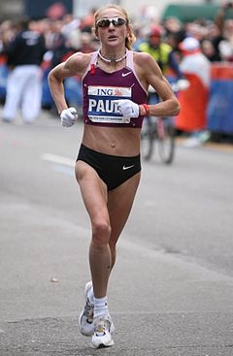
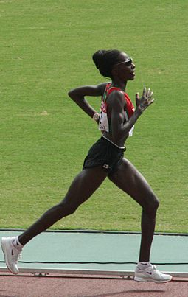
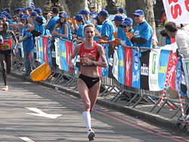
Мировые рекорды среди женщин
Время Имя Страна Дата Марафон
2:15:25 Пола Рэдклифф Великобритания 2003 Лондонский
2:18:20 Лилия Шобухова Россия 2011 Чикагский
2:18:47 Катрин Ндереба Кения 2011 Чикагский
2:19:12 Мизуки Ногучи Япония 2005 Берлинский
2:19:19 Мэри Кейтани Кения 2011 Лондонский

Slide 17
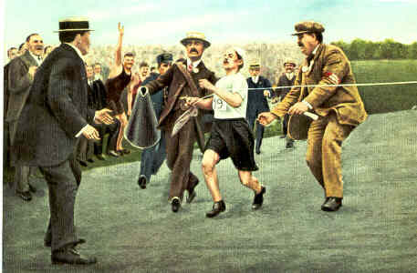
На Лондонской Олимпиаде 1908 года падает за пятнадцать метров до финиша бежавший первым итальянец Дорандо Пиетри. C помощью судей он пересёк финишную черту, но был дисквалифицирован за получение посторонней помощи. В итоге чемпионом стал американец Джон Хейес.
Небезынтересно, что
приводил его в чувство
врач Артур Конан Доил.

Slide 18
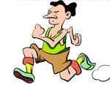
Мошенничество американца Фреда Лорца.
Участник марафонского забега
в Сент-Луисе 1904,Игры III Олимпиады,.
Лорц, который находился в лидирующей группе, через 12 км после старта остановился: сильнейшие судороги свели ноги. Какой-то болельщик, ехавший за спортсменами на автомобиле взял Лорца к себе.
Вскоре они обогнали всех конкурентов, а за 18км до стадиона Лорц сказал, что почувствовал себя лучше и попросил водителя высадить его из машины. Эти 18 км он добирался пешком, но все-таки достиг стадиона. Оркестр исполнил государственный гимн США. Дочь президента Алиса Рузвельт вручила ему золотую медаль.
Эта комедия длилась до тех пор, пока на дорожке стадиона не появился, спотыкаясь и пошатываясь, американец Томас Хикс. За ним на стадион въехал официальный наблюдатель, который обвинил Лорца в том, что тот часть дистанции проехал на автомобиле. Это вызвало бурю негодования на трибунах. Лжечемпион был пожизненно дисквалифицирован.

Slide 19
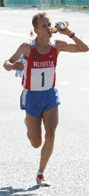
Марафонцы и здоровье
Серьезную угрозу здоровью
бегунов-марафонцев представляет
не возникновение сердечной
недостаточности на дистанции, а
вероятность получения ими
теплового удара с возможным
летальным исходом. Оптимальная
температура воздуха - 14—16°С. Повышение температуры воздуха приводит к перегреву тела. Происходит значительное обезвоживание организма. Несмотря на попытки пить жидкость на дистанции, имеются весовые потери (от 3 до 6кг) и сжигание жира на 40- 50%.

Slide 20
Тест
1. До первых современных Олимпийских игр в Афинах такой дисциплины не существовало.
А) борьба; б) марафон; в) прыжки; г) метание копья.
2. Дистанцию 42км 195м назвали марафоном потому что:
а) воина, принесшего в Афины весть о победе над персами, звали Марафон;
б) так назывался город, откуда был дан первый старт;
в) слово марафон в переводе с греческого означает сверхдлинный;
г) инициатор проведения этого вида имел фамилию Марафон.
3. В честь афинского воина Филипидиса, принесшего в Афины весть о победе над персами в античные времена, во время современных Игр Олимпиады проводятся соревнования в марафоне. Какое расстояние пришлось преодолеть этому воину:
а) 35км; б) 40км; в) 42км 195м; г)45км 490м.

Slide 21
4. Первым Олимпийским чемпионом, победившем в марафонском беге, был:
а) Филипидис; б) Джеймс Конноли; в) Роберт Гаррета; г) Спирос Луис.
5. На Играх 1908г. в Лондоне неудача постигла участника бега на марафонской дистанции – он первым пересек линию финиша, но медаль чемпиона ему не вручили, потому что:
а) марафонец Пиетри остановился отдохнуть, тем самым, нарушил правила прохождения дистанции;
б) Пиетри, после падения, зрители и судьи помогли подняться и пересечь линию финиша;
в) спортсмен Пиетри в изнеможении упал за 5 м до финиша и пересек линию финиша ползком, а не в беге;
г) судейская коллегия дисквалифицировала Пиетри за то, что он был уличен в употреблении допинга.

Slide 22
6. В Сент-Луисе в марафонской дистанции победил американец Лордс. После вручения золотой медали он был её лишен, потому, что:
а) большую часть дистанции он проехал на машине;
б) выяснилось, что Лордс сократил дистанцию;
в) после вручения медали он в грубой форме начал критиковать организаторов Олимпийских игр;
г) он был уличен в употреблении допинга.

